Slide 1
Организация и проведение государственной итоговой аттестации по образовательным программам основного общего образования в 2024 году

Slide 2
ГИА
ГОСУДАРСТВЕННАЯ ИТОГОВАЯ АТТЕСТАЦИЯ
ОГЭ
Основной государственный экзамен
ГВЭ
Государственный выпускной экзамен
ЕГЭ
Единый государственный экзамен

Slide 3
Основной государственный экзамен (ОГЭ) – это основная форма государственной итоговой аттестации по образовательным программам основного общего образования

Slide 4
Нормативно-правовая база ГИА в 2024 году
Федеральный закон от 29.12.2012 г. № 273-ФЗ «Об образовании в Российской Федерации»
Приказ Министерства просвещения России N 232, Рособрнадзора N 551 от 04.04.2023 «Об утверждении Порядка проведения государственной итоговой аттестации по образовательным программам основного общего образования» (Зарегистрирован в Министерстве юстиции Российской Федерации 12.05.2023 N 73292)
Приказ Министерства просвещения России и Рособрнадзора №954/2117 от 18.12.2023 «Об утверждении единого расписания и продолжительности проведения основного государственного экзамена по каждому учебному предмету, требований к использованию средств обучения и воспитания при его проведении в 2024 году» (Зарегистрирован в Министерстве юстиции Российской Федерации 29.12.2023 №76765)

Slide 5
I. Общие положения
1. Порядок проведения государственной итоговой аттестации по образовательным программам основного общего образования определяет формы проведения ГИА по образовательным программам основного общего образования, участников, требования к использованию средств обучения и воспитания, средств связи при проведении ГИА, требования, предъявляемые к лицам, привлекаемым к проведению ГИА, порядок проверки экзаменационных работ, порядок подачи и рассмотрения апелляций, изменения и (или) аннулирования результатов ГИА.

Slide 6
I. Общие положения
4. Обучающиеся, являющиеся в текущем учебном году победителями или призерами заключительного этапа всероссийской олимпиады школьников, членами сборных команд Российской Федерации, участвовавших в международных олимпиадах и сформированных в порядке, устанавливаемом Министерством просвещения Российской Федерации, освобождаются от прохождения ГИА по учебному предмету, соответствующему профилю всероссийской олимпиады школьников, международной олимпиады.

Slide 7
II. Формы проведения ГИА и участники ГИА
7. К ГИА допускаются обучающиеся, не имеющие академической задолженности, в полном объеме выполнившие учебный план или индивидуальный учебный план (имеющие годовые отметки по всем учебным предметам учебного плана за IX класс не ниже удовлетворительных), а также имеющие результат «зачет» за итоговое собеседование по русскому языку.
9. ГИА в форме ОГЭ и (или) ГВЭ по всем учебным предметам (за исключением иностранных языков, а также родного языка и родной литературы), проводится на русском языке.
Решение о допуске принимается педагогическим советом школы и оформляется приказом.

Slide 8
II. Формы проведения ГИА и участники ГИА
8. ГИА в форме ОГЭ и (или) ГВЭ включает в себя четыре экзамена по следующим учебным предметам: экзамены по русскому языку и математике (обязательные учебные предметы), а также экзамены по выбору обучающегося, по двум учебным предметам из числа учебных предметов: биология, география, иностранные языки (английский, французский, немецкий и испанский), информатика, история, литература, обществознание, физика, химия.
Обучающимся, изучавшим родной язык и родную литературу при получении основного общего образования, предоставляется право при прохождении ГИА выбрать экзамен по родному языку и (или) родной литературе.
Для участников ГИА с ограниченными возможностями здоровья, участников ГИА - детей-инвалидов и инвалидов, ГИА по их желанию проводится только по обязательным учебным предметам.

Slide 9
Основной государственный экзамен (ОГЭ)
2023-2024 учебный год
4 экзамена
2 обязательных предмета (русский язык, математика) + 2 по выбору (один из которых физика) (химия, биология, литература, география, история, обществознание, иностранные языки, информатика и ИКТ)

Slide 10
II. Формы проведения ГИА и участники ГИА
12. Заявления с указанием учебных предметов, форм (формы) ГИА, языка, на котором планируется сдавать экзамены, а также сроков участия в ГИА подаются до 1 марта включительно в образовательные организации, в которых обучающиеся осваивают образовательные программы основного общего образования.

Slide 11
II. Формы проведения ГИА и участники ГИА
13. Заявления подаются участниками ГИА лично на основании документов, удостоверяющих личность, или их родителями на основании документов, удостоверяющих личность, или уполномоченными лицами на основании документов, удостоверяющих личность, и доверенности.
Участники ГИА с ограниченными возможностями здоровья при подаче заявления предъявляют копию рекомендаций психолого-медико-педагогической комиссии (ПМПК), а участники ГИА - дети-инвалиды и инвалиды - оригинал или заверенную копию справки, подтверждающей факт установления инвалидности.
Заявление подается до 1 марта 2024г.!

Slide 12
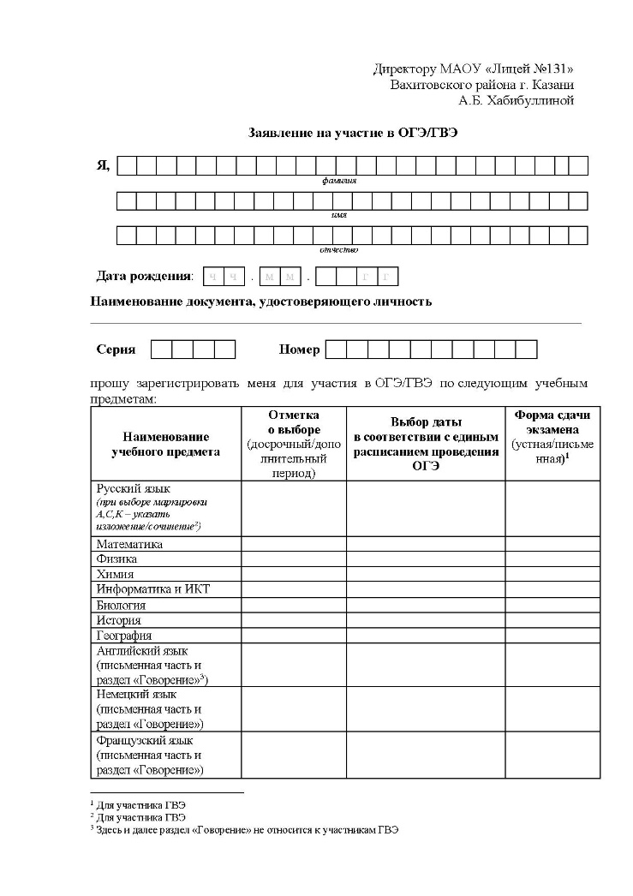
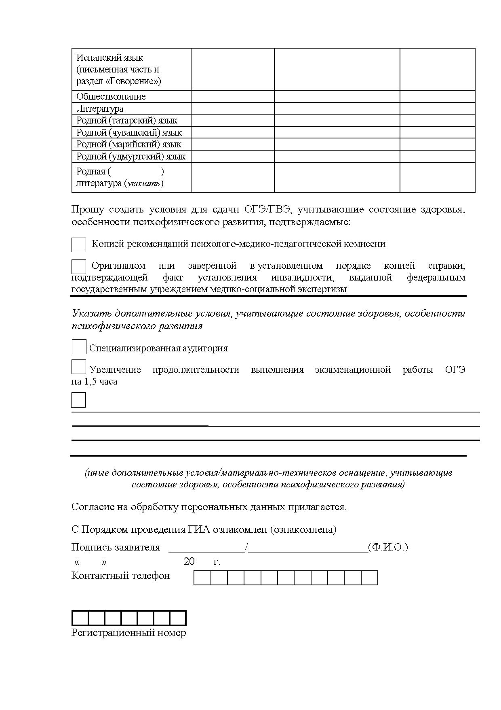
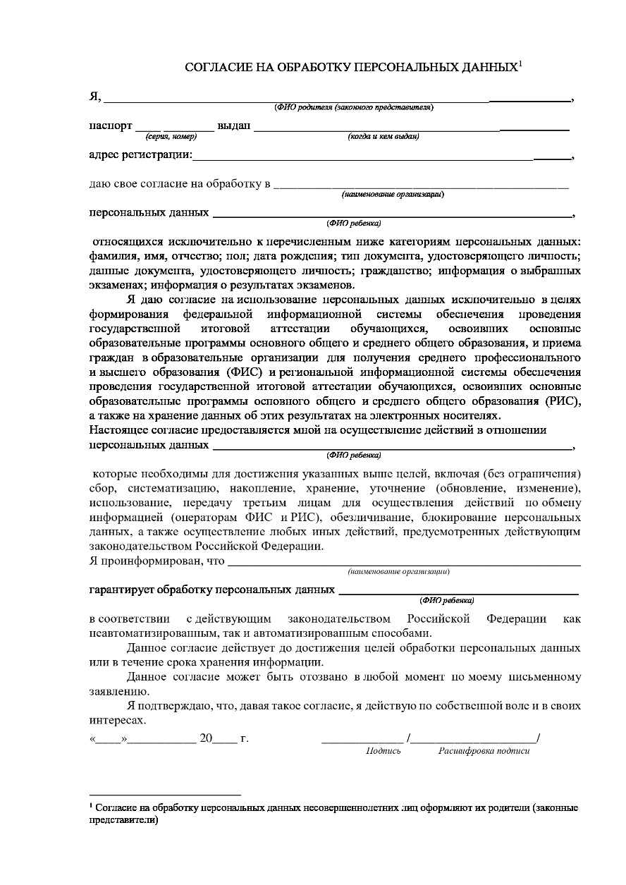

Slide 13

III. Итоговое собеседование
18.Итоговое собеседование по русскому языку проводится для обучающихся во вторую среду февраля по текстам, темам и заданиям, сформированным по часовым поясам Рособрнадзором.
19. Для участия в итоговом собеседовании по русскому языку обучающиеся подают заявления в образовательные организации, в которых обучающиеся осваивают образовательные программы основного общего образования. Указанные заявления подаются не позднее чем за две недели до начала проведения итогового собеседования по русскому языку.
Для участников ГИА с ОВЗ, детей-инвалидов, инвалидов продолжительность итогового собеседования по русскому языку увеличивается на 30 минут.

Slide 14
III. Итоговое собеседование
23. Проверка ответов участников итогового собеседования по русскому языку завершается не позднее чем через пять календарных дней с даты его проведения. Результатом итогового собеседования по русскому языку является «зачет» или «незачет».
24. К итоговому собеседованию в дополнительные даты в текущем учебном году (во вторую рабочую среду марта и третий понедельник апреля) допускаются следующие обучающиеся:
  получившие по итоговому собеседованию по русскому языку неудовлетворительный результат («незачет»);
  не явившиеся на итоговое собеседование по русскому языку по уважительным причинам (болезнь или иные обстоятельства), подтвержденным документально;
  не завершившие итоговое собеседование по русскому языку по уважительным причинам (болезнь или иные обстоятельства), подтвержденным документально.

Slide 15
III. Итоговое собеседование
Основной срок проведения итогового собеседования - 14 февраля 2024 года, место проведения Лицей
Дополнительные сроки - 13 марта, 15 апреля 2024 года

Slide 16
IV. Организация проведения ГИА
41. Для проведения ГИА на территории Российской Федерации и за ее пределами устанавливаются сроки и продолжительность проведения экзаменов по каждому учебному предмету.
ГИА проводится в досрочный, основной и дополнительный периоды. В каждом из периодов проведения ГИА предусматриваются резервные сроки.
42. Лица, повторно допущенные к ГИА в текущем учебном году по соответствующим учебным предметам, а также участники ГИА, у которых совпали сроки проведения экзаменов по отдельным учебным предметам, участвуют в экзаменах по соответствующим учебным предметам в резервные сроки.

Slide 17
IV. Организация проведения ГИА
45. Перерыв между проведением экзаменов, проводимых в досрочный, основной и дополнительный периоды (за исключением проведения экзаменов в резервные сроки), составляет не менее двух календарных дней.

Slide 18
Расписание ОГЭ-2024 приказ Минпроса РФ и Рособрнадзора от 18 декабря 2023 года № 954/2117
21 мая (вторник) | иностранные языки (английский, французский, немецкий, испанский)
22 мая (среда) | иностранные языки (английский, французский, немецкий, испанский)
27 мая (понедельник) | биология, информатика, обществознание, химия
30 мая (четверг) | география, история, физика, химия
3 июня (понедельник) | русский язык
6 июня (четверг) | математика
11 июня (вторник) | география, информатика, обществознание
14 июня (пятница) | биология, информатика, литература, физика

Slide 19
Резервные дни
Совпадение экзаменов по разным учебным предметам в один день
Незавершение экзамена по уважительной причине
Неявка на экзамен по уважительной причине
Наличие неудовлетворительного результата по предмету ОГЭ
Одной из уважительных причин неявки на основной государственный экзамен является пропуск по болезни

Slide 20
Расписание ОГЭ-2024
24 июня (понедельник) | резерв: русский язык
25 июня (вторник) | резерв: по всем учебным предметам, кроме русского языка и математики
26 июня (среда) | резерв: по всем учебным предметам, кроме русского языка и математики
27 июня (четверг) | резерв: математика
1 июля (понедельник) | резерв: по всем учебным предметам
2 июля (вторник) | резерв: по всем учебным предметам

Slide 21
Продолжительность ОГЭ
Предметы | Время
математика, русский язык, литература | 3 часа 55 минут (235 минут)
история, обществознание, физика, химия | 3 часа (180 минут)
биология, география, информатика | 2 часа 30 минут (150 минут)
география, химия, иностранные языки (кроме раздела «Говорение») | 2 часа (120 минут)
иностранные языки раздел («Говорение») | 15 минут
Для обучающихся детей-инвалидов и учащихся с ОВЗ продолжительность экзамена увеличивается на 1,5 часа, иностранные языки раздел «Говорение» на 30 мин.

Slide 22
V. Проведение ГИА
53. Экзамены проводятся в ППЭ, места расположения которых определяются органами исполнительной власти и учредителями по согласованию с ГЭК.
58. Допуск в ППЭ обучающихся осуществляется только при наличии у них документов, удостоверяющих личность.
В случае, если участник опоздал на экзамен, он допускается в ППЭ к сдаче экзамена, при этом время окончания экзамена, зафиксированное на доске организатором в аудитории, не продлевается.

Slide 23
ППЭ
Экзамены проводятся в ППЭ (пункт проведения экзамена)
В целях обеспечения безопасности, обеспечения порядка проведения и предотвращения фактов нарушения порядка проведения ОГЭ пункты проведения экзамена (ППЭ) в 2024 году оборудуются стационарными и/или переносными металлоискателями
В ППЭ нужно приходить с паспортом (документом, удостоверяющим личность)
Внимание! Свидетельство о рождении документом, удостоверяющим личность, не является
Выпускников сопровождают уполномоченные представители (классные руководители) от образовательного учреждения, в котором они обучаются

Slide 24
Процедура экзамена
Для проведения ОГЭ предусматривается единое расписание экзаменов.
Время начала ОГЭ по всем общеобразовательным предметам 10.00 часов по местному времени.
На подготовительные мероприятия (проведение инструктажа, заполнение области регистрации бланков ОГЭ и др.) выделяется время до 30 минут, которое не включается в продолжительность выполнения экзаменационной работы.

Slide 25
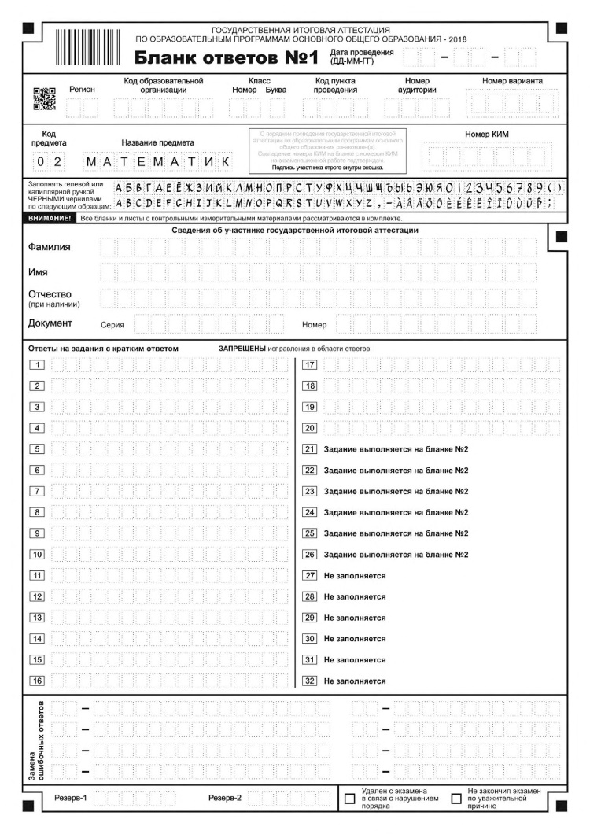
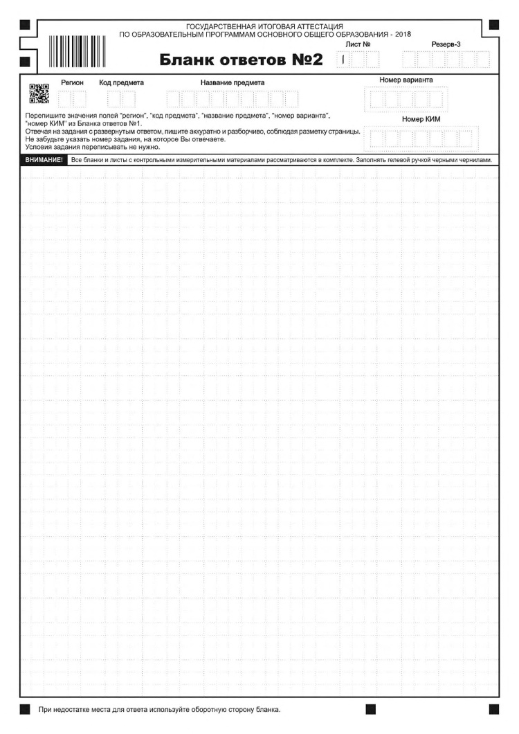
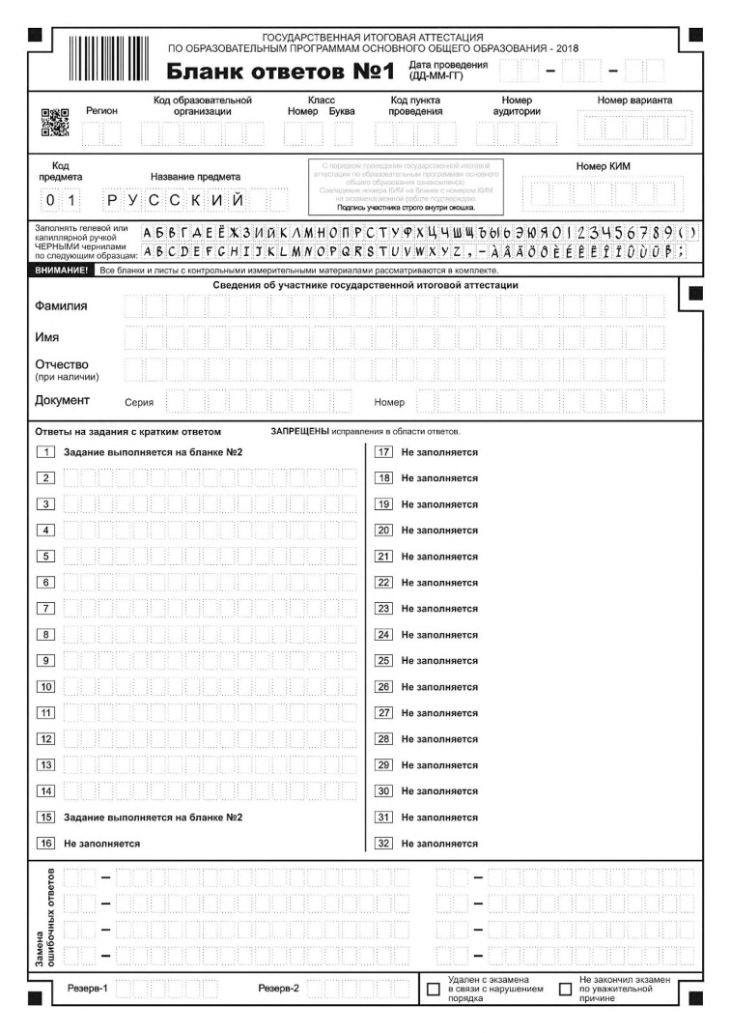
Бланки ОГЭ

Slide 26
V. Проведение ГИА
62. Во время экзамена участники ГИА соблюдают требования настоящего Порядка и следуют указаниям организаторов. Организаторы обеспечивают соблюдение требований настоящего Порядка в аудитории и ППЭ.
Участники экзамена выполняют экзаменационную работу самостоятельно, без помощи посторонних лиц. Во время экзамена на рабочем столе участника ГИА помимо экзаменационных материалов находятся:
а) гелевая или капиллярная ручка с чернилами черного цвета;
б) документ, удостоверяющий личность;
в) средства обучения и воспитания;
г) лекарства (при необходимости);
д) продукты питания для дополнительного приема пищи (перекус), бутилированная питьевая вода при условии, что упаковка от указанных продуктов питания и воды, а также их потребление не будут отвлекать других участников ГИА от выполнения ими экзаменационной работы (при необходимости);
е)специальные технические средства (при необходимости);
ж) черновики, выданные в ППЭ (за исключением ОГЭ по иностранным языкам (раздел «Говорение»).
Экзаменационные работы, выполненные другими письменными принадлежностями, не обрабатываются и не проверяются.

Slide 27
Разрешенные средства обучения и воспитания
Русский язык – орфографические словари (обеспечивает лицей)
Математика – линейка, не содержащая справочной информации, справочные материалы, содержащие основные формулы курса математики (раздаются с КИМ)
Физика – линейка, непрограммируемый калькулятор
Химия – непрограммируемый калькулятор, Периодическая система химических элементов Д.И.Менделеева, таблица растворимости солей, кислот и оснований в воде, электрохимический ряд напряжений металлов (все, кроме калькулятора, выдается с КИМ)
География – линейка, непрограммируемый калькулятор, географические атласы для 7-9 классов
Биология – линейка и непрограммируемый калькулятор

Slide 28
ЗАПРЕЩЕНО!
Запрещено обучающимся - иметь при себе средства связи, электронно-вычислительную технику, фото-, аудио- и видеоаппаратуру, справочные материалы, письменные заметки и иные средства хранения и передачи информации
Во время экзамена обучающиеся не должны общаться друг с другом, не могут свободно перемещаться по аудитории
Во время экзамена обучающиеся могут выходить из аудитории и перемещаться по ППЭ в сопровождении одного из организаторов. При выходе из аудитории обучающиеся оставляют экзаменационные материалы и черновики на рабочем столе
Лица, допустившие нарушение установленного порядка проведения ОГЭ, удаляются с экзамена

Slide 29
Права участника ОГЭ
Участник ОГЭ может при выполнении работы использовать черновики и делать пометки в КИМ. Внимание! Черновики и КИМ не проверяются и записи в них не учитываются при обработке!
Участник ОГЭ, который по состоянию здоровья или другим объективным причинам не может завершить выполнение экзаменационной работы, имеет право досрочно покинуть аудиторию. В таком случае организаторы приглашают члена ГЭК, который составляет акт о досрочном завершении экзамена по объективным причинам.
Участник ОГЭ, завершивший выполнение экзаменационной работы раньше установленного времени окончания экзамена, имеет право сдать ее организаторам и покинуть ППЭ, не дожидаясь завершения экзамена.

Slide 30
VI. Обработка, проверка экзаменационных работ участников ГИА и их оценивание
70. Обработка включает в себя:
Сканирование бланков, дополнительных бланков;
Распознавание информации, внесенной в бланки, дополнительные бланки;
Сверку распознанной информации с оригинальной информацией, внесенной в бланки, дополнительные бланки;
Сверку ответов участников ГИА на каждое задание КИМ с кратким ответом с перечнем кратких ответов, которые должны быть засчитаны верными;
Обработка бланков и дополнительных бланков осуществляется РЦОИ.

Slide 31
VI. Обработка, проверка экзаменационных работ участников ГИА и их оценивание
72. Экзаменационные работы проверяются двумя экспертами. По результатам проверки эксперты независимо друг от друга выставляют баллы за каждый ответ на задания экзаменационной работы. Результаты каждого оценивания вносятся в протоколы проверки предметными комиссиями, которые после заполнения передаются в РЦОИ для дальнейшей обработки. В случае существенного расхождения в баллах, выставленных двумя экспертами, назначается третья проверка. Существенное расхождение в баллах определено в критериях оценивания по соответствующему учебному предмету.

Slide 32
VIII. Оценка результатов ГИА
80. Результаты ГИА признаются удовлетворительными в случае, если участник ГИА по сдаваемым учебным предметам набрал минимальное количество первичных баллов.
81. Участникам ГИА, не прошедшим ГИА или получившим на ГИА неудовлетворительные результаты более чем по двум учебным предметам, либо получившим повторно неудовлетворительный результат по одному или двум учебным предметам на ГИА в резервные сроки, предоставляется право пройти ГИА по соответствующим учебным предметам в дополнительный период, но не ранее 1 сентября текущего года в сроки и формах, устанавливаемых настоящим Порядком.

Slide 33
Результаты ОГЭ
Обработка и проверка экзаменационных работ занимает не более десяти календарных дней
Полученные результаты в первичных баллах (сумма баллов за правильно выполненные задания экзаменационной работы) переводятся в пятибалльную систему оценивания
Результаты ОГЭ признаются удовлетворительными в случае, если обучающийся по учебным предметам набрал минимальное количество баллов, определенное органом исполнительной власти субъекта Российской Федерации

Slide 34
IX. Прием и рассмотрение апелляций
83. Конфликтная комиссия принимает в письменной форме апелляции участников ГИА о нарушении настоящего Порядка и (или) о несогласии с выставленными баллами (далее вместе - апелляции).
85. Конфликтная комиссия не рассматривает апелляции по вопросам содержания и структуры заданий по учебным предметам, а также по вопросам, связанным с оцениванием результатов выполнения заданий экзаменационной работы с кратким ответом, нарушением участником ГИА требований настоящего Порядка, с неправильным заполнением бланков и дополнительных бланков.

Slide 35
IX. Прием и рассмотрение апелляций
87. Апелляцию о нарушении Порядка участник ГИА подает в день проведения экзамена по соответствующему учебному предмету члену ГЭК, не покидая ППЭ.
88. Апелляция о несогласии с выставленными баллами подается в течение двух рабочих дней, следующих за официальным днем объявления результатов ГИА по соответствующему учебному предмету.
91. По результатам рассмотрения апелляции о несогласии с выставленными баллами апелляционная комиссия принимает решение об отклонении апелляции и сохранении выставленных баллов либо об удовлетворении апелляции и изменении баллов. При этом в случае удовлетворения апелляции количество ранее выставленных баллов может измениться как в сторону увеличения, так и в сторону уменьшения количества баллов.

Slide 36
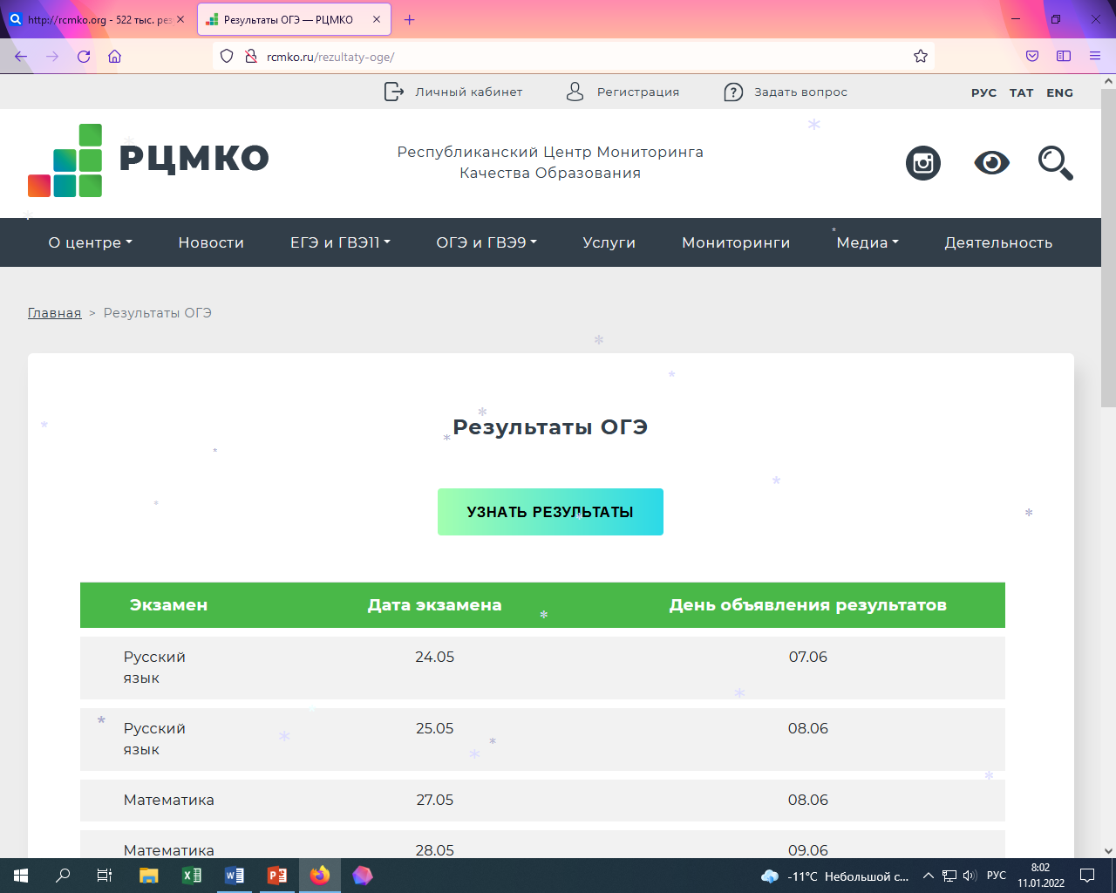
Результаты ОГЭ

Slide 37
Мероприятия по подготовке к ОГЭ
Разработан график консультаций учителей по вопросам ОГЭ
Проводятся мероприятия
  пробное тестирование по информатике – 6 декабря
  тренировочное тестирование по математике – 19 декабря
  пробное устное собеседование по русскому языку - 29 декабря
  зачет по геометрии – май
  русский язык - март
  предметы по выбору – март (во время каникул)

Slide 38
Информационное обеспечение проведения ОГЭ
Портал ОГЭ http://gia.edu.ru
Сайт МОиН РТ http://mon.tatarstan.ru
Сайт республиканского центра мониторинга качества образования http://rcmko.org
Сайт Федерального института педагогических измерений http://fipi.ru/
Сайт Рособрнадзора www.obrnadzor.gov.ru
Сайт лицея №131 https://edu.tatar.ru/vahit/fml131/OGE

Slide 39
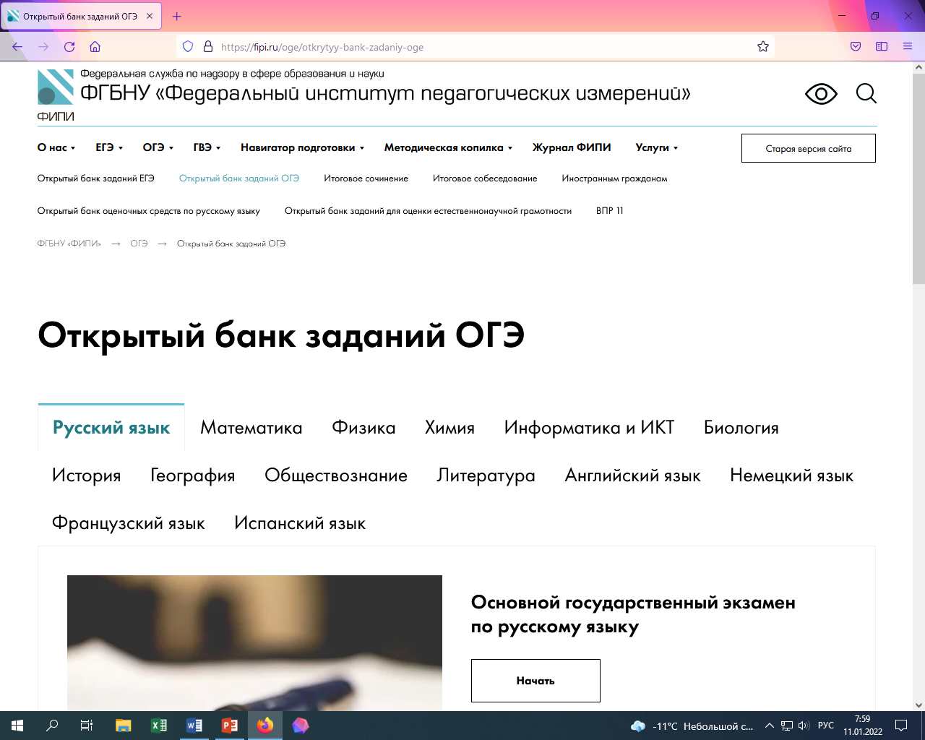
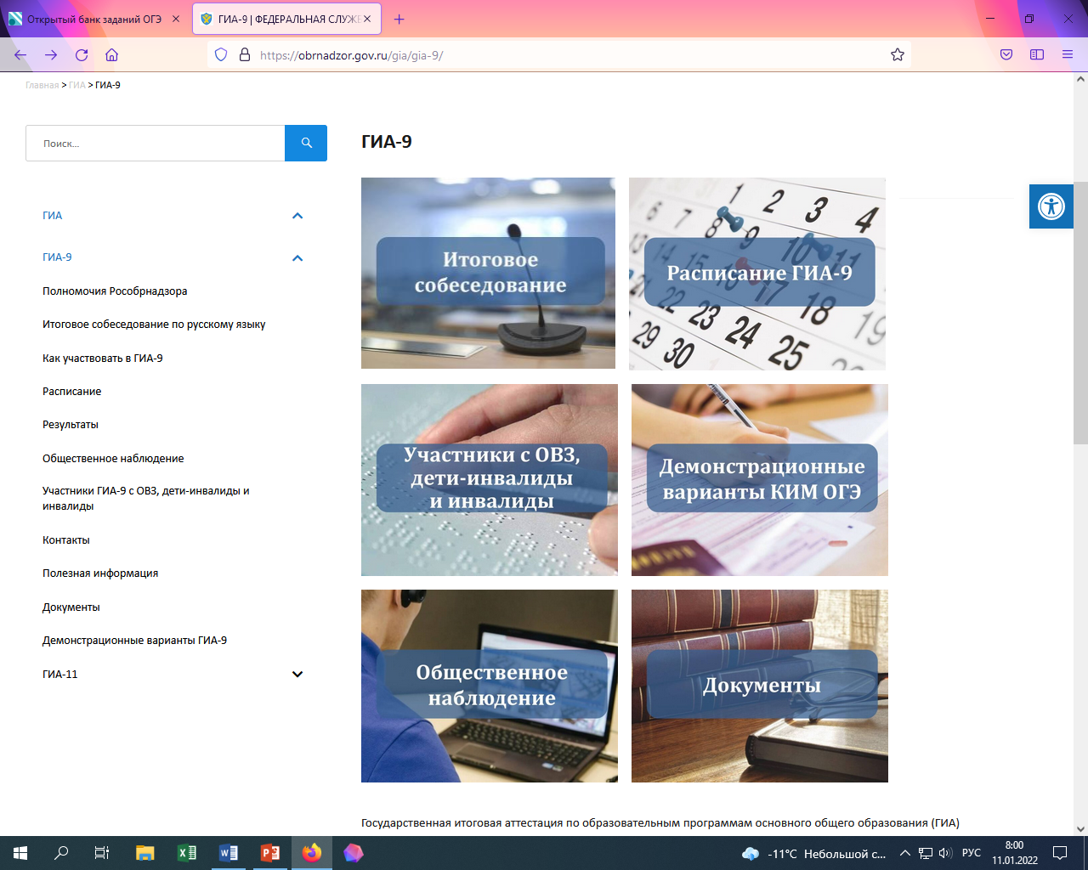
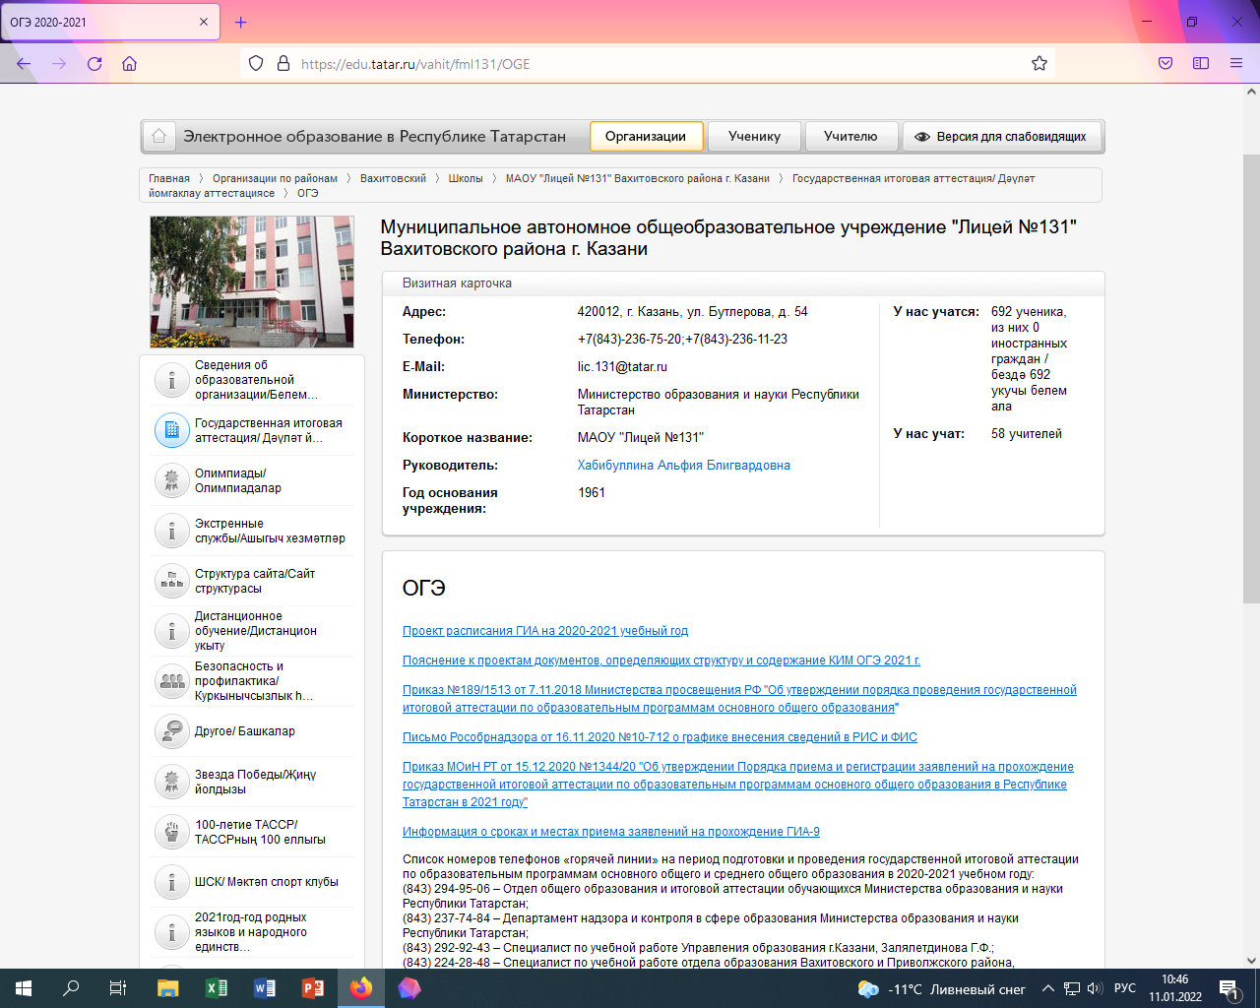

Slide 40
Список номеров телефонов «горячей линии» на период подготовки и проведения государственной итоговой аттестации по образовательным программам основного общего и среднего общего образования в 2023/2024 учебном году:
8(843) 294-95-06 - отдел общего образования и итоговой аттестации обучающихся Министерства образования и науки Республики Татарстан;
8(843) 237-74-84 - Департамент надзора и контроля в сфере образования Министерства образования и науки Республики Татарстан.
Режим работы телефонов «горячей линии» с 09.00 часов до 18.00 часов (понедельник - пятница, за исключением нерабочих праздничных дней).

Slide 41
Серебрякова Марина Геннадьевна
Рабочий телефон: 2361123
Приемный день пятница
14.00 - 16.00
Кабинет 35

